Slide 1
第9章 Virtual Memory: 虚拟内存
---虚拟内存的工作原理
---应用程序对虚拟内存的使用和管理

Slide 2
虚拟内存的重要性
虚拟内存是计算机系统最重要的概念之一，其成功的一个主要原因就是因为它是沉默的、自动的工作的，不需要应用程序员的任何干涉。既然虚拟内存在幕后工作得如此之好，为什么程序员还需要理解他呢？原因如下：
1、虚拟内存是核心的，虚拟内存遍及计算机系统的所有层面，在硬件异常、汇编器，链接器，加载器、共享对象、文件和进程的设计中扮演着重要角色，理解虚拟内存将帮助你更好的理解系统通常是如何工作的。
2、虚拟内存是强大的，虚拟内存给予应用程序强大的能力。可以创建和销毁内存片(chunk)，将内存片映射到磁盘文件的某个部分，以及与其他进程共享内存。理解虚拟内存将帮助你利用它的强大功能，在应用程序中添加动力。
3、虚拟内存是危险的，每次应用程序引用一个变量，间接引用一个指针或者调用一个诸如 malloc这样的动态分配程序时，它就会和虚拟内存发生交互，如果虚拟内存使用不当应用，将遇到复杂危险的与内存有关的错误。理解虚拟内存以及诸如malloc之类的管理，虚拟内存的分配程序可以帮助你避免这些错误。

Slide 3
一个使用物理寻址的系统
Main memory
0:
1:
Physical address
(PA)
2:
CPU
3:
4
4:
5:
6:
7:
8:
...
M-1:
Data word
采用“简单”系统的如：早期的PC，嵌入式微控制器、数字信号处理器等

Slide 4
一个使用虚拟寻址的系统
Main memory
0:
CPU Chip
1:
Virtual address
(VA)
Physical address
(PA)
2:
CPU
MMU
3:
4
4:
4100
5:
6:
7:
8:
...
M-1:
Data word
用于现代所有的如服务器、台式电脑、智能手机等
是计算机科学中最重要的理念之一

Slide 5
地址空间
线性地址空间: 连续的非负整数地址有序集合：
{0, 1, 2, 3 … }
虚拟地址空间: Set of N = 2^{n} 虚拟地址
{0, 1, 2, 3, …, N-1}
如：32位，64位虚拟地址空间
物理地址空间: Set of M = 2^{m} 物理地址
{0, 1, 2, 3, …, M-1}
对应于系统中物理内存的M个字节，不要求必须是2的幂。

Slide 6
例：虚拟地址的位数和大小关系
K→ M → G → T → P → E
虚拟地址位数(n) | 虚拟地址数(N) | 最大可能的虚拟地址
8 | 256 | 255
32 | 2³² 4G | 2³²-1
48 | 2⁴⁸ 256T | 2⁴⁸-1
64 | 2⁶⁴ 16E 16384P | 2⁶⁴-1

Slide 7
早期分页方式的概念
早期：内存小，程序大。程序员自己管理主存，通过分解程序并覆盖主存的方式执行程序
1961年英国曼切斯特大学研究人员提出一种自动执行overlay的方式。
动机：把程序员从大量繁琐的存储管理工作中解放出来，使得程序员编程时不用管主存容量的大小。
基本思想：把地址空间和主存容量的概念区分开来。程序员在地址空间里编写程序，而程序则在真正的内存中运行。由一个专门的机制实现地址空间和实际主存之间的映射。
举例说明：
  例如，当时的一种典型计算机，其指令中给出的主存地址为16位，而主存容量只有4K字，则指令可寻址范围是多少？
  地址空间为0、1、2…、65535组成的地址集合，即地址空间大小为2¹⁶。程序员编写程序的空间（地址空间，可寻址空间）比执行程序的空间（主存容量）大得多，怎么自动执行程序呢？

Slide 8
早期分页方式的实现
执行到4096~8191之间的程序段时，自动做：
把当前主存内容保存到磁盘上；
在盘上找到4096~8191之间的程序段并读入主存
改变地址映射（仅改映射区间号（页号））
程序继续运行
地址空间
65535
8192
后来把区间称为页(page)，主存中存放页的区域称为页框(page frame)。
早期主存只有一个页框！
4K主存
4096
4095
0
0
  将地址空间划分成4K大小的区间，装入内存的总是其中的一个区间
  执行到某个区间时，把该区间的地址自动映射到0~4095之间，例如：
    4096→0, 4097 →1, ……, 8191 →4095
  程序员在0~65535范围内写程序，完全不用管在多大的主存空间上执行，所以，这种方式对程序员来说，是透明的！
  可寻址的地址空间是一种虚拟内存！

Slide 9
分页（Paging）
基本思想：
  内存被分成固定长且比较小的存储块（页框、实页、物理页）
  每个进程也被划分成固定长的程序块（页、虚页、逻辑页）
  程序块可装到存储器中可用的存储块中
  无需用连续页框来存放一个进程
  操作系统为每个进程生成一个页表
  通过页表(page table)实现逻辑地址向物理地址转换（Address Mapping ）
逻辑地址（Logical Address）：
  程序中指令所用地址(进程所在地址空间)，也称为虚拟地址（Virtual Address，简称VA）
物理地址（Physical Address，简称PA）：
  存放指令或数据的实际内存地址，也称为实地址、主存地址。

Slide 10
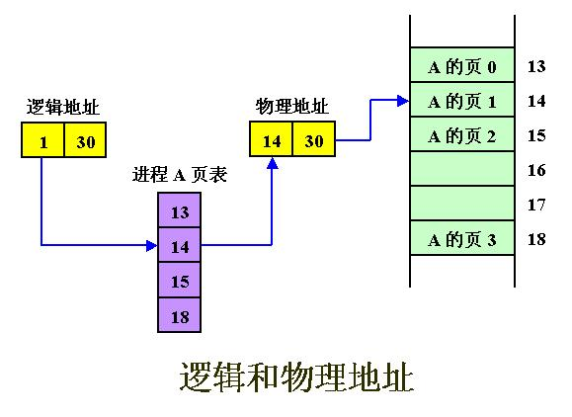
分页（Paging）
问题：是否需要将一个进程的全部都装入内存？
根据程序访问局部性可知：可把当前活跃的页面调入主存，其余留在磁盘上！
采用 “按需调页 Demand Paging”方式分配主存！这就是虚拟存储管理概念
页表描述了虚拟页和物理页框之间的映射关系！
主存
优点：浪费的空间最多是最后一页的部分！

Slide 11
虚拟存储系统的基本概念
虚拟存储技术的引入用来解决一对矛盾
  一方面，由于技术和成本等原因，主存容量受到限制
  另一方面，系统程序和应用程序要求主存容量越来越大
虚拟存储技术的实质
  程序员在比实际主存空间大得多的逻辑地址空间中编写程序
  程序执行时，把当前需要的程序段和相应的数据块调入主存，其他暂不用的部分存放在磁盘上
  指令执行时，通过硬件将逻辑地址（也称虚拟地址或虚地址）转化为物理地址（也称主存地址或实地址）
  在发生程序或数据访问失效(缺页)时，由操作系统进行主存和磁盘之间的信息交换
虚拟存储器机制由硬件与操作系统共同协作实现，涉及到操作系统中的许多概念，如进程、进程的上下文切换、存储器分配、虚拟地址空间、缺页处理等。
SKIP

Slide 12
虚拟存储技术的实质
通过页表建立虚拟空间和物理空间之间的映射!
虚拟(逻辑)空间
虚拟(逻辑)空间
页表1
主存物理空间
操作系统程序
页表k
用户程序k片段
用户程序1片段
仅装入当前所需的代码和数据
用户程序2片段
用户程序k
全部装入
发生缺页时，调入新页
用户程序1
磁盘物理空间
用户程序1
用户程序k
编程空间
编程空间
用户程序2
BACK

Slide 13
虚拟地址空间
Kernel virtual memory
0xC00000000
User stack
(created at runtime)
Linux在X86上的虚拟地址空间
（其他Unix系统的设计类此）
  内核空间（Kernel）
  用户栈（User Stack）
  共享库（Shared Libraries）
  堆（heap）
  可读写数据（Read/Write Data）
  只读数据（Read-only Data）
  代码（Code）
%esp
(栈顶)
Memory-mapped region
for shared libraries
brk
Run-time heap
(created by malloc)
可执行文件相关内容“复制”到代码段和数据段
Read/write segment
(.data, .bss)
问题：加载时是否真正从磁盘调入信息到主存？
Read-only segment
(.init, .text, .rodata)
实际上不会从磁盘调入，只是将代码和数据与虚拟空间建立对应关系，称为“映射”。
0x08048000
（32位）
0x400000
(64位）
Unused
0

Slide 14
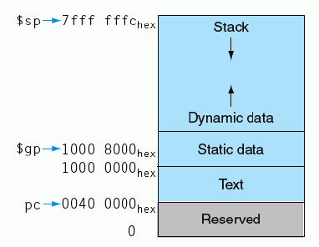
MIPS程序和数据的存储器分配
每个用户程序都有相同的虚拟地址空间！
这就是每个进程的虚拟（逻辑）地址空间！

Slide 15
虚拟存储器管理
实现虚拟存储器管理，需考虑：
  块大小（在虚拟存储器中“块”被称为“页 / Page”）应多大？
  主存与辅存的空间如何分区管理?
  程序块 / 存储块之间如何映像?
  逻辑地址和物理地址如何转换，转换速度如何提高?
  主存与辅存之间如何进行替换（与Cache所用策略相似）?
  写策略？
  页表如何实现，页表项中要记录哪些信息?
  如何加快访问页表的速度?
  如果要找的内容不在主存，怎么办?
  如何保护进程各自的存储区不被其他进程访问?
  有三种虚拟存储器实现方式：
  分页式、分段式、段页式
这些问题是由硬件和OS共同协调解决的！

Slide 16
“主存--磁盘”层次
与“Cache--主存”层次相比：
页大小（2KB~64KB）比Cache中的Block大得多！ Why？
采用全相联映射！Why?
因为缺页的开销比Cache缺失开销大的多！缺页时需要访问磁盘（约几百万个时钟周期），而cache缺失时，访问主存仅需几十到几百个时钟周期！因此，页命中率比cache命中率更重要！“大页面”和“全相联”可提高页命中率。
通过软件来处理“缺页”！Why?
缺页时需要访问磁盘（约几百万个时钟周期），慢！不能用硬件实现。
采用Write Back写策略！ Why?
避免频繁的慢速磁盘访问操作。
地址转换用硬件实现！Why?
加快指令执行

Slide 17
存储器的层次结构
典型存取时间
内部存储器
典型容量
寄存器
1ns(0.5~1cycles)
<1KB
2ns(1~3cycles)
cache
1MB
10ns(10~100cycles)
主存(RAM和ROM)
256MB~1GB
10ms(10⁷~10⁸cycles)
外存储器（硬盘、光盘）
40GB~200GB
10s(脱机)
后备存储器（磁带库、光盘库）
10TB~100TB
外部存储器
列出的时间和容量会随时间变化，但数量级相对关系不变。

Slide 18
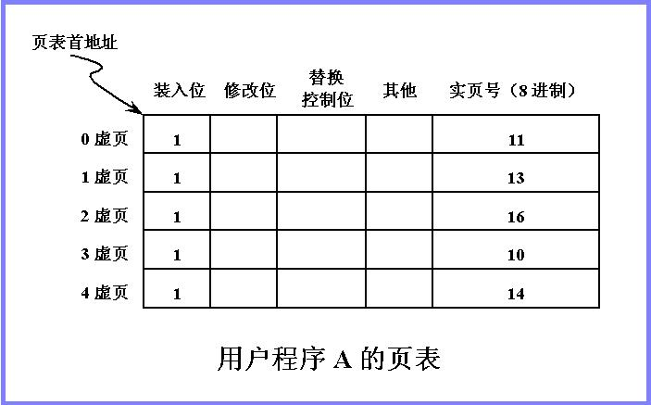
页表结构
页表首址记录在页表基址寄存器中（CR3）
每个进程有一个页表，其中有装入位、修改（Dirt）位、替换控制位、访问权限位、禁止缓存位、实页号。
一个页表的项数由什么决定？页表有多大？
每个进程的页表大小一样吗？
理论上由虚拟地址空间大小决定。
各进程有相同虚拟空间，故理论上一样。实际大小看具体实现方式，如“空洞”页面如何处理等

Slide 19
虚拟地址空间
Kernel virtual memory
0xC00000000
User stack
(created at runtime)
Linux在X86上的虚拟地址空间
（其他Unix系统的设计类此）
  内核空间（Kernel）
  用户栈（User Stack）
  共享库（Shared Libraries）
  堆（heap）
  可读写数据（Read/Write Data）
  只读数据（Read-only Data）
  代码（Code）
%esp
(栈顶)
空洞 页面
Memory-mapped region
for shared libraries
brk
Run-time heap
(created by malloc)
可执行文件相关内容“复制”到代码段和数据段
Read/write segment
(.data, .bss)
问题：加载时是否真正从磁盘调入信息到主存？
Read-only segment
(.init, .text, .rodata)
实际上不会从磁盘调入，只是将代码和数据与虚拟空间建立对应关系，称为“映射”。
0x08048000
Unused
0

Slide 20
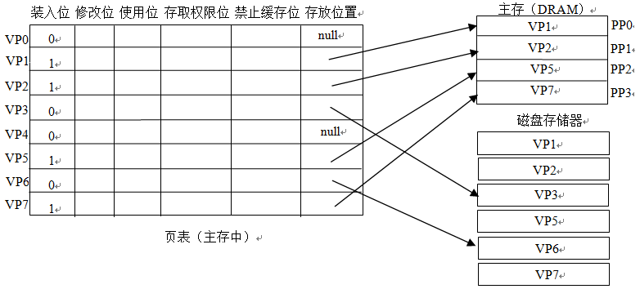
主存中的页表示例
未分配页：进程的虚拟地址空间中“空洞”对应的页（如VP0、VP4）
已分配的缓存页：有内容对应的已装入主存的页（如VP1、VP2、VP5等）
已分配的未缓存页：有内容对应但未装入主存的页（如VP3、VP6）
Notes:
P.A. =PA=Physical Address
VA=Virtual Address
V = Valid bit to indicate if the page is inside in memory.
Disp = displacement or page offset
Page number in VA is a virtual page number. Frame number in PA is also called physical page number.

Slide 21

单选题
1分
假设虚拟地址为32位，每页大小为4K，则页表项PTE（Page Table Entry）的数量是
A
1M
B
128
C
256
D
4M
提交

Slide 22
逻辑地址转换为物理地址的过程
disp为页内偏移量
10
VA
page no.
disp
当V=0时，发生缺页
当读写操作不符合存取权限（Access Right）时，发生保护违例
PF#为对应的物理页号（页框号或实页号）
页表索引
Page Table
访问越权
页表基址寄存器
Access
Rights
V
PF#
页表位于主存
frame no.
disp
PA
Notes:
P.A. =PA=Physical Address
VA=Virtual Address
V = Valid bit to indicate if the page is inside in memory.
Disp = displacement or page offset
Page number in VA is a virtual page number. Frame number in PA is also called physical page number.

Slide 23
例：已知某分页系统，主存容量是64KB，页面大小是1KB，对于一个4页大的作业，其0、1、2、3页分别被分配到主存的2、4、6、7块中，试：
（1）将逻辑地址1023、2500、4500转换为物理地址；
（2）以1023为例画出地址变换过程图。

Slide 24
地址翻译: 页命中
CPU Chip
2
Cache/
Memory
MMU
PTEA
1
PTE
CPU
VA
3
PA
4
Data
5
1) Processor sends virtual address to MMU
2-3) MMU fetches PTE from page table in memory
4) MMU sends physical address to cache/memory
5) Cache/memory sends data word to processor

Slide 25
信息访问中可能出现的异常情况
可能有两种异常情况：
1）缺页（ page fault）
产生条件：当Valid（有效位 / 装入位）为 0 时
相应处理：从磁盘读到内存，若内存没有空间，则还要从内存选择一页替换到磁盘上，替换算法类似于Cache，采用回写法，淘汰时，根据“dirty”位确定是否要写磁盘
当前指令执行被阻塞，当前进程被挂起，处理结束回到原指令继续执行
2）保护违例（ protection_violation_fault ）或访问违例
产生条件： 当Access Rights (存取权限)与所指定的具体操作不相符时
相应处理：在屏幕上显示“内存保护错”或“访问违例”信息
当前指令的执行被阻塞，当前进程被终止
Access Rights (存取权限)可能的取值有哪些？
R = Read-only, R/W = read/write, X = execute only

Slide 26
地址翻译: 缺页
Exception
Page fault handler
4
CPU Chip
2
Cache/
Memory
Disk
MMU
PTEA
Victim page
1
5
CPU
VA
PTE
7
3
New page
6
1) Processor sends virtual address to MMU
2-3) MMU fetches PTE from page table in memory
4) Valid bit is zero, so MMU triggers page fault exception
5) Handler identifies victim (and, if dirty, pages it out to disk)
6) Handler pages in new page and updates PTE in memory
7) Handler returns to original process, restarting faulting instruction

Slide 27

回顾：用“系统思维”分析问题
int sum(int a[ ], unsigned len)
{
int i，sum = 0;
for (i = 0; i <= len–1; i++)
sum += a[i];
return sum;
}
当参数len为0时，返回值应该是0，但是在机器上执行时，却发生访存异常。但当len为int型时则正常Why?
访问违例地址为何是0xC0000005?
访问违例

Slide 28
Kernel virtual memory
0xC00000000
&a[0] → %ebx
i → %eax
用户进程
User stack
(created at runtime)
a[0]
%esp
(栈顶)
OS页故障处理程序
… …
movl (%ebx,%eax,4)…
… …
页故障
Memory-mapped region
for shared libraries
访问
越权
a[i]：(%ebx,%eax,4)
LA=0xC0000005
发SIGSEGV信号给用户进程
brk
Run-time heap
(created by malloc)
Read/write segment
(.data, .bss)
Read-only segment
(.init, .text, .rodata)
0x08048000
Unused
0

Slide 29
TLBs --- Making Address Translation Fast
问题：一次存储器引用要访问几次主存？
0 / 1 / 2 / 3次？
把经常要查的页表项放到Cache中，这种在Cache中的页表项组成的页表称为Translation Lookaside Buffer or TLB（快表）
TLB中的页表项：tag+主存页表项
Virtual Address Physical Address Dirty Ref Valid Access
(tag)
对应物理页框号
CPU访存时，地址中虚页号被分成tag+Index，tag用于和页表项中的tag比较，index用于定位需要比较的表项
TLB全相联时，没有index，只有Tag，虚页号需与每个Tag比较；TLB组相联时，则虚页号高位为Tag，低位为index，用作组索引。

Slide 30
TLB的位置：在CPU芯片中，如图所示：
CPU Chip
TLB
2
PTE
VPN
3
Cache/
Memory
1
MMU
CPU
VA
PA
4
Data
5
TLB 命中就不用内存访问页表

Slide 31
TLBs --- Making Address Translation Fast
virtual page #
tag
TLB
page frame #
valid
1
Physical memory
先由虚页号到TLB中找
如何找？
1
1
1
0
1
若TLB中的V=0 或Tag≠VA,则到页表中找
页表
1
Disk storage
1
1
若页表中的V=0，则缺页，到磁盘中找
1
0
1
1
0
1
1
0
主存页表中需要Tag吗？为什么？
1
这里的TLB采用何映射方式？
全相联！VP#需和每个tag比较
引入TLB的目的是什么？
减少到内存查页表的次数！

Slide 32
Translation Look-Aside Buffers
CPU
PA
Main
Memory
VA
hit1
Cache
miss3
TLB
CU
miss1
hit3
页表
miss2
hit2
Miss1:
TLB缺失
Miss2:
缺页
Miss3:
PA 在主存中，但不在Cache中，why？
Page fault
1/2 t
t
20 t
TLB和Cache对操作系统而言几乎是透明的，除了TLB冲刷指令和Cache冲刷指令（都是操作系统的特权指令）
Notes:
指令会执行第三次吗？TLB最多访问几次？Cache最多访问几次？

Slide 33
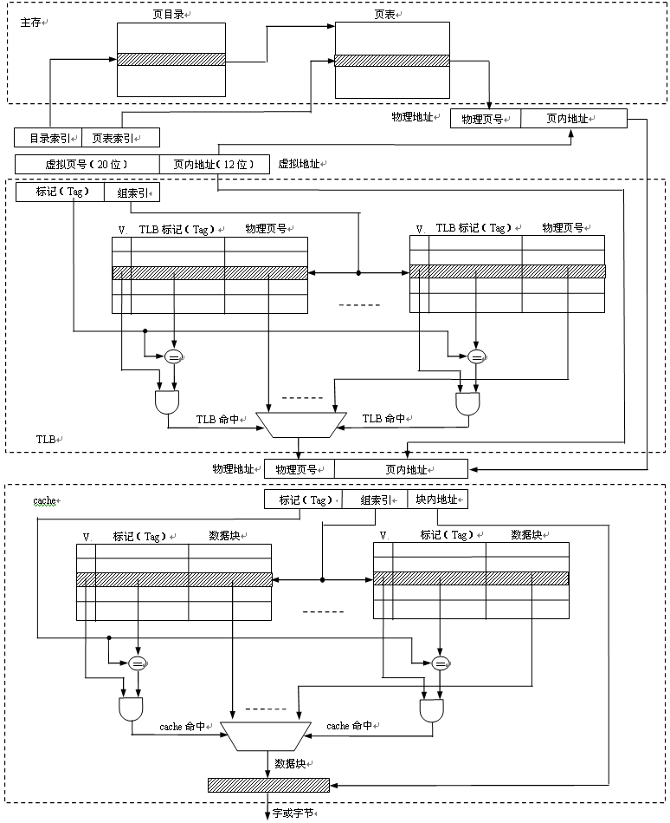
虚拟地址
物理地址
TLB
页表
缺页
处理
命中
cache
缺失
主存
Notes:
TLB是硬件实现还是软件实现？最快的路线？最慢的路线？

Slide 34
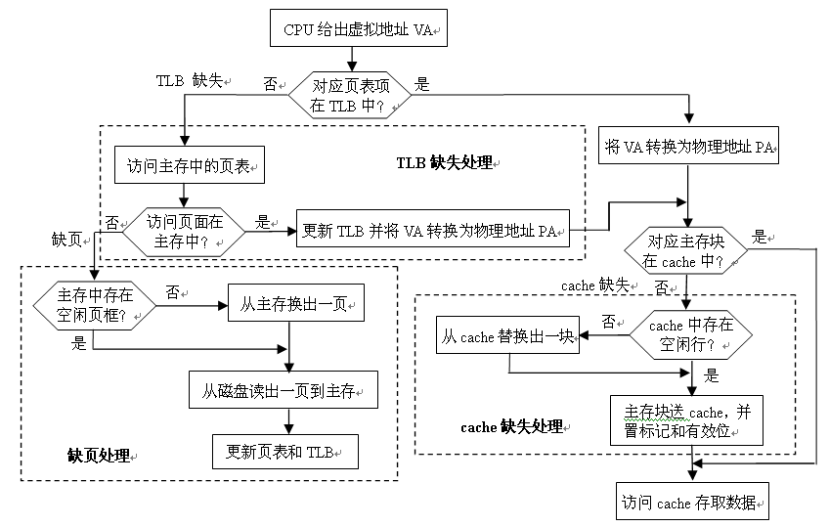
CPU访存过程
TLB缺失可由硬件也可由OS处理
Cache缺失由硬件处理
缺页由OS处理（缺页异常）
Notes:
3种缺失分别是软件还是硬件实现？

Slide 35
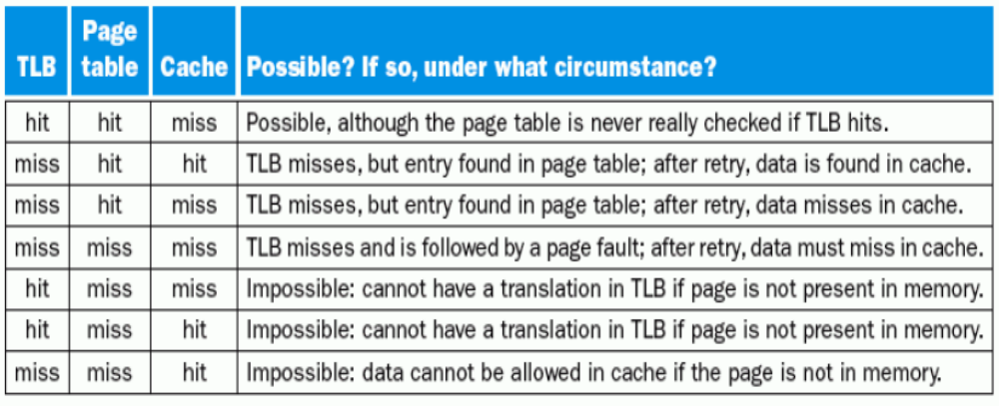
举例：三种不同缺失的组合
可能，TLB命中则页表一定命中，但实际上不会查页表
可能，TLB缺失但页表命中，信息在主存，就可能在Cache
可能，TLB缺失但页表命中，信息在主存，但可能不在Cache
可能，TLB缺失页表缺失，信息不在主存，一定也不在Cache
不可能，页表缺失，信息不在主存，TLB中一定没有该页表项
同上
不可能，页表缺失，信息不在主存，Cache中一定也无该信息
最好的情况是hit、hit、hit，此时，访问主存几次？
不需要访问主存！
以上组合中，最好的情况是？
hit、hit、miss和miss、hit、hit
访存1次
以上组合中，最坏的情况是？
miss、miss、miss
需访问磁盘、并访存至少2次
介于最坏和最好之间的是？
miss、hit、miss
不需访问磁盘、但访存至少2次

Slide 36
总结：结合 VM 和 Cache
PTE
CPU Chip
PTE
MMU
PTEA
hit
Memory
PTEA
PTEA
miss
PTEA
CPU
VA
PA
PA
PA
miss
PA
hit
Data
L1
cache
Data
VA: virtual address, PA: physical address, PTE: page table entry, PTEA = PTE address

Slide 37
缩写的含义
基本参数（按字节编址）
  N = 2^{n} : 虚拟地址空间大小
  M = 2^{m} : 物理地址空间大小
  P = 2^{p} : 页大小
虚拟地址 (VA)中的各字段
  VPO: Virtual page offset （页内偏移地址）
  VPN: Virtual page number （虚拟页号）
  TLBI: TLB index（TLB索引）
  TLBT: TLB tag（TLB标记）
物理地址(PA)中的各字段
  PPO: Physical page offset (页内偏移地址)
  PPN: Physical page number（物理页号）
  CO: Byte offset within cache line（块内偏移地址）
  CI: Cache index（cache索引）
  CT: Cache tag（cache标记）

Slide 38
填空题
2分
给定一个32位的虚拟地址空间和一个24位的物理地址，假设页面大小为8KB，则：
VPN的位数为 [填空1] 位
VPO的位数为 [填空2] 位
PPN的位数为 [填空3] 位
PPO的位数为 [填空4] 位
正常使用填空题需3.0以上版本雨课堂
作答

Slide 39
一个简化的存储系统举例
假定以下参数，则虚拟地址和物理地址如何划分？共多少页表项？
  14-bit virtual addresses（虚拟地址14位）
  12-bit physical address（物理地址12位）
  Page size = 64 bytes（页大小64B）
页表项数应为：2¹⁴⁻⁶=256
13
12
11
10
9
8
7
6
5
4
3
2
1
0
VPN
VPO
Virtual Page Number
Virtual Page Offset
11
10
9
8
7
6
5
4
3
2
1
0
PPN
PPO
Physical Page Number
Physical Page Offset

Slide 40
一个简化的存储系统举例（续）
VPN
PPN
Valid
VPN
PPN
Valid
假定部分页表项内容（十六进制表示）如右：
000
28
1
028
13
1
001
–
0
029
17
1
002
33
1
02A
09
1
003
02
1
02B
–
0
假定TLB如下：16 个TLB项，4路组相联，则TLBT和TLBI各占几位？
004
–
0
02C
–
0
005
16
1
02D
2D
1
006
–
0
02E
11
1
007
–
0
02F
0D
1
TLBT
TLBI
13
12
11
10
9
8
7
6
5
4
3
2
1
0
VPN
VPO
Set
Tag
PPN
Valid
Tag
PPN
Valid
Tag
PPN
Valid
Tag
PPN
Valid
0
03
–
0
09
0D
1
00
–
0
07
02
1
1
03
2D
1
02
–
0
04
–
0
0A
–
0
2
02
–
0
08
–
0
06
–
0
03
–
0
3
07
–
0
03
0D
1
0A
34
1
02
–
0

Slide 41
一个简化的存储系统举例（续）
假定Cache的参数和内容（十六进制）如下：16 行，主存块大小为4B，直接映射，则主存地址如何划分？
CT
CI
CO
11
10
9
8
7
6
5
4
3
2
1
0
PPN
PPO
Idx
Tag
V
B0
B1
B2
B3
Idx
Tag
V
B0
B1
B2
B3
0
19
1
99
11
23
11
8
24
1
3A
00
51
89
1
15
0
–
–
–
–
9
2D
0
–
–
–
–
2
1B
1
00
02
04
08
A
2D
1
93
15
DA
3B
3
36
0
–
–
–
–
B
0B
0
–
–
–
–
4
32
1
43
6D
8F
09
C
12
0
–
–
–
–
5
0D
1
36
72
F0
1D
D
16
1
04
96
34
15
6
31
0
–
–
–
–
E
13
1
83
77
1B
D3
7
16
1
11
C2
DF
03
F
14
0
–
–
–
–

Slide 42
一个简化的存储系统举例（续）
假设该存储系统所在计算机采用小端方式， CPU执行某指令过程中要求访问一个16位数据，给出的逻辑地址为0x03D4，说明访存过程。
  VPN ___ TLBI ___ TLBT ____ TLB Hit? __ Page Fault? __ PPN: ____
物理地址为
  CO ___ CI___ CT ____ cache Hit? __ 数据: ____
TLBT
TLBI
13
12
11
10
9
8
7
6
5
4
3
2
1
0
0
0
0
0
1
1
1
1
0
1
0
1
0
0
VPN
VPO
0x0F
0x3
0x03
N
0x0D
Y
问题：逻辑地址为0x0A7A、0x0507时的访存过程如何？
TLB缺失/cache缺失、TLB缺失/缺页
CT
CI
CO
11
10
9
8
7
6
5
4
3
2
1
0
0
0
1
1
0
1
0
1
0
1
0
0
PPN
PPO
0
0x5
0x0D
Y
0x7236

Slide 43
多级页表
假设:
  4KB (2¹²) page size, 48-bit address space, 8-byte PTE
问题: 需要多大的页表？
  Would need a 512 GB page table!
    2⁴⁸ * 2⁻¹² * 2³ = 2³⁹ bytes
解决办法: 多级页表
例如: 2-level 页表
  Level 1 : 每个 PTE 指向一个页表（常驻内存）
  Level 2 :每个 PTE 指向一页（可调入调出内存，和其他数据页一样）
Level 2
Tables
Level 1
Table
...
...

Slide 44
一个二级页表的层次结构
Level 1
page table
Level 2
page tables
Virtual
memory
VP 0
0
PTE 0
...
PTE 0
...
VP 1023
2K allocated VM pages
for code and data
PTE 1
PTE 1023
VP 1024
PTE 2 (null)
...
PTE 3 (null)
VP 2047
PTE 4 (null)
PTE 0
Gap
PTE 5 (null)
...
PTE 6 (null)
PTE 1023
PTE 7 (null)
6K unallocated VM pages
PTE 8
1023 null
PTEs
(1K - 9)
null PTEs
PTE 1023
1023
unallocated
pages
1023 unallocated pages
VP 9215
1 allocated VM page
for the stack
32 bit addresses, 4KB pages, 4-byte PTEs
...

Slide 45
二级页表减少内存需求的两个方面
1、如果一级页表中的一个PTE是空的，则相应的二级页表就根本不会存在，从而减少了大量的二级页表页面，极大地节约空间。
2、只有一级页表才需要常驻内存，二级页表中的某一页只有在需要时才创建、调入、调出内存，减少了内存压力。

Slide 46
2. 多级页表
对于32位的机器，采用两级页表结构是合适的，但对于64位的机器，直接寻址空间实际为45位，采用两级页表是否仍然合适？页面大小采用4 KB。
显然不行。
用户空间是2⁴⁵B，页大小为2¹²B，则最多2³³页，即 一级页表2³³行，每行占4B（假设），则页表大小为2³⁵B。
一级页表又分为2²³个页表项，即二级页表2²³行，每行占4B，则二级页表大小为2²⁵B。
依次类推，第三级页表有2¹³行，大小是2¹⁵B
第四级页表2³行，大小是2⁵B
必须采取4层分页策略。

Slide 47
使用K级页表的地址翻译
Page table
base register
(PTBR)
n-1
VIRTUAL ADDRESS
p-1
0
VPN 1
VPN 2
...
VPN k
VPO
Level 1
page table
Level 2
page table
Level k
page table
...
...
PPN
m-1
p-1
0
PPN
PPO
PHYSICAL ADDRESS

Slide 48
访问多级页表的效率
访问K级页表，理论上需要访存K+1次，比访问单级页表慢得多。但由于有TLB，可以将不同层次上的页表都缓存到TLB中，因此实际上带多级页表的地址翻译并不比单级页表慢很多。

Slide 49
存储保护的基本概念
什么是存储保护？
  为避免多道程序相互干扰，防止某程序出错而破坏其他程序的正确性或不合法地访问其他程序或数据区，应对每个程序进行存储保护
操作系统程序和用户程序都需要保护
以下情况发生存储保护错
  地址越界（转换得到的物理地址不属于可访问范围）
    访问重定位、键保护、环保护
  访问越权（访问操作与所拥有的访问权限不符）
    页表中设定访问（存取）权限
访问属性的设定
  数据段可指定R/W或RO；程序段可指定R/E或RO
最基本的保护措施：
规定各道程序只能访问属于自己所在的存储区和共享区
  对于属自己存储区的信息：可读可写
  对共享区或已获授权的其他用户信息：可读不可写
  对未获授权的信息（如OS内核、页表等）：不可访问

Slide 50
存储保护的硬件支持
为了对操作系统的存储保护提供支持，硬件必须具有以下三种基本功能：
  支持至少两种运行模式：
    管理模式(Supervisor Mode)
    执行系统程序（内核）时处理器所处的模式称为管理模式(Supervisor Mode)，或称管理程序状态，简称管态、管理态、核心态、内核态
    用户模式(User Mode)
    CPU执行非操作系统的用户程序时，处理器所处的模式就是用户模式，或称用户状态、目标程序状态，简称为目态或用户态
  使一部分CPU状态只能由内核程序读写而不能由用户程序读写：这部分状态包括：User/Supervisor模式位、页表首地址、TLB等。OS内核可以用特殊的指令（一般称为管态指令或特权指令）来读写这些状态
  提供让CPU在管理模式（内核态）和用户模式（用户态）相互转换的机制：“异常”和“陷阱”（系统调用）使CPU从用户态转到内核态；异常处理中的“返回”指令使CPU从内核态态转到用户态
通过上述三个功能并把页表保存在OS的地址空间，OS就可以更新页表，并防止用户程序改变页表，确保用户程序只能访问由OS分配给的存储空间

Slide 51
分段式虚拟存储器
分段系统的实现
  程序员或OS将程序模块或数据模块分配给不同的主存段，一个大程序有多个代码段和多个数据段构成，是按照程序的逻辑结构划分而成的多个相对独立的部分。
  （例如，过程、子程序、数据表、阵列等）
  段通常带有段名或基地址，便于编写程序、编译器优化和操作系统调度管理
  分段系统将主存空间按实际程序中的段来划分，每个段在主存中的位置记录在段表中，并附以“段长”项
  段表由段表项组成，段表本身也是主存中的一个可再定位段

Slide 52
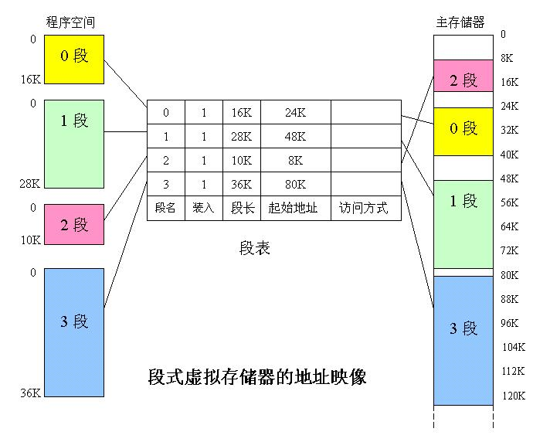
段式虚拟存储器的地址映像
物理地址=段起始地址+段内偏移
段表由段表项组成
Faults (异常情况)：
缺段（段不存在）：装入位= 0
地址出界： 偏移量超出最大段长
保护违例：访问操作与访问方式不匹配

Slide 53
段页式存储器
段页式系统基本思想
  段、页式结合：
    程序的虚拟地址空间按模块分段、段内再分页，进入主存仍以页为基本单位
  逻辑地址由段地址、页地址和偏移量三个字段构成
  用段表和页表（每段一个）进行两级定位管理
  根据段地址到段表中查阅与该段相应的页表指针，转向页表，然后根据页地址从页表中查到该页在主存中的页框地址，由此再访问到页内某数据

Slide 54
Intel Core i7 内存系统
Processor package
Core x4
寄存器文件
取指
单元
MMU
(地址翻译)
L1 数据cache
32 KB, 8路
L1 指令cache
32 KB, 8路
L1 数据TLB
64 个条目, 4路
L1 指令TLB
128 个条目, 4路
L2 统一高速缓存
256 KB, 8路
L2 统一 TLB
512 个条目, 4路
到其他核
QuickPath 互连
到I/O
桥
L3 统一高速缓存
8 MB, 16路
(所有的核共享)
DDR3 存储器控制器
(所有的核共享)
主存

Slide 55
Review of Symbols符号回顾
基本参数
  N = 2^{n} :虚拟地址空间中的地址数量
  M = 2m : 物理地址空间中的地址数量
  P = 2^{p} : 页的大小 (bytes)
虚拟地址组成部分
  TLBI: TLB索引
  TLBT: TLB 标记
  VPO: 虚拟页面偏移量（字节）
  VPN: 虚拟页号
物理地址组成部分
  PPO:物理页面偏移量 (same as VPO)
  PPN:物理页号
  CO: 缓冲块内的字节偏移量
  CI: Cache 索引
  CT: Cache 标记

Slide 56
Core i7 地址翻译（VA48位PA52位）
CPU
32/64
L2, L3, 和主存
结果
虚拟地址 (VA)
36
12
VPN
VPO
L1
hit
L1
miss
32
4
TLBT
TLBI
L1 d-cache
(64 组, 8 行/组)
TLB
hit
TLB
miss
...
...
L1 TLB (16 组, 4个条目/组)
9
9
9
9
40
12
40
6
6
VPN1
VPN2
VPN3
VPN4
PPN
PPO
CT
CI
CO
物理地址
(PA)
CR3
PTE
PTE
PTE
PTE
页表项PTE：占64位=8B，512项x8B=4KB
Page tables

Slide 57
Core i7 1-3级页表条目格式
63
62
52
51
12
11
9
8
7
6
5
4
3
2
1
0
XD
未使用
页表物理基地址
未使用
G
PS
A
CD
WT
U/S
R/W
P=1
OS可用 (磁盘上的页表位置)
P=0
每个条目引用一个 4KB子页表:
P: 子页表在物理内存中 (1)不在 (0).
R/W: 对于所有可访问页，只读或者读写访问权限.
U/S: 对于所有可访问页，用户或超级用户 (内核)模式访问权限.
WT: 子页表的直写或写回缓存策略.
A: 引用位 (由MMU 在读或写时设置，由软件清除).
PS: 页大小为4 KB 或 4 MB (只对第一层PTE定义).
Page table physical base address: 子页表的物理基地址的最高40位 (强制页表 4KB 对齐)
XD: 能/不能从这个PTE可访问的所有页中取指令.
对照书p578

Slide 58
Core i7 第 4 级页表条目格式
63
62
52
51
12
11
9
8
7
6
5
4
3
2
1
0
XD
未使用
页表物理基地址
未使用
G
D
A
CD
WT
U/S
R/W
P=1
OS可用 (磁盘上的页表位置)
P=0
每个条目引用一个 4KB子页表:
P: 子页表在物理内存中 (1)不在 (0).
R/W: 对于所有可访问页，只读或者读写访问权限.
U/S: 对于所有可访问页，用户或超级用户 (内核)模式访问权限.
WT: 子页表的直写或写回缓存策略.
A:引用位 (由MMU 在读或写时设置，由软件清除).
D: 修改位 (由MMU 在读和写时设置，由软件清除)
Page table physical base address: 子页表的物理基地址的最高40位 (强制页表 4KB 对齐)
XD: 能/不能从这个PTE可访问的所有页中取指令.
对照书p578

Slide 59
Core i7 页表翻译
9
9
9
9
12
虚拟地址
VPN 1
VPN 2
VPN 3
VPN 4
VPO
L1 PT
页全局目录
L2 PT
页上层目录
L3 PT
页中层目录
L4 PT
页表
40
40
40
40
CR3
/
/
/
/
L1 PT的
物理地址
到物理和虚拟
页的偏移量
/
12
L1 PTE
L2 PTE
L3 PTE
L4 PTE
页的
物理地址
每个条目
512 GB
区域
（9）
每个条目
1 GB区域
（9）
每个条目
2 MB区域
（9）
每个条目
4 KB区域
(9)
40
/
40
12
物理地址
PPN
PPO
Notes:
PT：页表
PTE：页表条目
VPN：虚拟页号
VPO：虚拟页偏移，PPN：物理页号，PPO：物理页偏移量

Slide 60
一个Linux 进程的虚拟地址空间
与进程相关的数据结构 (如页表,task和mm结构, 内核栈)
对每个进程都不相同
内核
虚拟
内存
对每个进程都一样
物理内存
内核代码和数据
%rsp
用户栈
共享库的内存映射区域
进程
虚拟
内存
brk
运行时堆 (malloc)
未初始化的数据 (.bss)
已初始化的数据 (.data)
0x00400000
代码 (.text)
0

Slide 61
Linux将虚拟内存组织成一些段的集合
进程虚拟内存
vm_area_struct
task_struct
mm_struct
vm_end
mm
pgd
vm_start
vm_prot
mmap
vm_flags
共享库
vm_next
vm_end
pgd:
  指向第一级页表（页全局目录）的基址
vm_prot:
  描述这个区域内所有页的读写许可权限
vm_flags
  描述这个区域内的页面是与其他进程共享的还是这个进程私有的
vm_start
数据
vm_prot
vm_flags
vm_next
代码
vm_end
vm_start
vm_prot
vm_flags
vm_next
0

Slide 62
Linux缺页处理
vm_area_struct
进程虚拟内存
vm_end
vm_start
vm_prot
vm_flags
共享库
vm_next
1
段错误:
访问一个不存在的页面
read
vm_end
vm_start
数据
3
vm_prot
read
正常缺页
vm_flags
vm_next
代码
2
保护异常:
例如,违反许可，写一个只读的页面(Linux 报告 Segmentation fault)
write
vm_end
vm_start
vm_prot
vm_flags
vm_next

Slide 63
9.8 内存映射
Linux通过将虚拟内存区域与磁盘上的对象关联起来以初始化这个虚拟内存区域的内容.
  这个过程称为内存映射（memory mapping）.
虚拟内存区域可以映射的对象 (根据初始值的不同来源分) :
  磁盘上的普通文件 (e.g.,一个可执行目标文件)
    文件区被分成页大小的片，对虚拟页面初始化
  匿名文件 ( 内核创建，全是二进制零)
    第一次引用该区域内的虚拟页面时分配一个全是零的物理页 (demand-zero page请求二进制零的页)
    一旦该页面被修改，即和其他页面一样
初始化后的页面在内存和交换文件（ swap file）之间换来换去

Slide 64
再看共享对象
进程 1
的虚拟内存
物理内存
进程 2
的虚拟内存
进程 1 映射了共享对象
共享对象

Slide 65
再看共享对象
进程 1
的虚拟内存
物理内存
进程 2
虚拟内存
进程 2 映射了同一个共享对象.
两个进程的虚拟地址可以是不同的
共享对象

Slide 66
共享对象: 堆栈、数据、堆区、寄存器
私有的写时复制（Copy-on-write）对象
进程 1
的虚拟内存
物理内存
进程 2
的虚拟内存
两个进程都映射了私有的写时复制对象
区域结构被标记为私有的写时复制
私有区域的页表条目都被标记为只读
私有的
写时复制区域
私有的写时复制对象

Slide 67
共享对象:
私有的写时复制（Copy-on-write）对象
进程 1
的虚拟地址
进程 2
的虚拟地址
写私有页的指令触发保护故障
故障处理程序创建这个页面的一个新副本，更新PTE条目，且可写
故障处理程序返回时重新执行写指令
尽可能地延迟拷贝（创建副本）充分利用物理内存
物理地址
写时复制
写私有的
写时复制的页
私有的
写时复制对象

Slide 68
再看 fork 函数
虚拟内存和内存映射解释了fork函数如何为每个新进程提供私有的虚拟地址空间.
为新进程创建虚拟内存
  创建当前进程的的mm_struct, vm_area_struct和页表的原样副本.
  两个进程中的每个页面都标记为只读
  两个进程中的每个区域结构（vm_area_struct）都标记为私有的写时复制（COW）
在新进程中返回时，新进程拥有与调用fork进程相同的虚拟内存
随后的写操作通过写时复制机制创建新页面

Slide 69
再看 execve 函数
execve函数在当前进程中加载并运行新程序a.out的步骤:
删除已存在的用户区域
创建新的区域结构
  私有的、写时复制
  代码和初始化数据映射到.text和.data区（目标文件提供）
  .bss和栈堆映射到匿名文件 ，栈堆的初始长度0
共享对象由动态链接映射到本进程共享区域
设置PC，指向代码区域的入口点
  Linux根据需要换入代码和数据页面
用户栈
私有的, 请求二进制零的
libc.so
.data
共享库的内存映射区域
共享的,文件提供的
.text
运行时堆 (通过malloc分配)
私有的, 请求二进制零的
未初始化的数据 (.bss)
私有的,请求二进制零的
a.out
已初始化的数据 (.data)
.data
私有的,文件提供的
.text
代码 (.text)
0

Slide 70
用户级内存映射
void *mmap(void *start, int len,
int prot, int flags, int fd, int offset)
  创建新的虚拟内存区域，并将对象映射到这些区域
从fd指定的磁盘文件的offset处映射len个字节到一个新创建的虚拟内存区域，该区域从地址start处开始
  start:虚拟内存的起始地址，通常定义为NULL
  prot: 虚拟内存区域的访问权限，PROT_READ, PROT_WRITE, ...
  flags: 被映射对象的类型，MAP_ANON（匿名对象）, MAP_PRIVATE（私有的写时复制对象）, MAP_SHARED（共享对象）, ...
返回一个指向映射区域开始处的指针

Slide 71
用户级内存映射
void *mmap(void *start, int len,
int prot, int flags, int fd, int offset)
len bytes
start
(或由内核选定的地址)
len bytes
offset
(bytes)
0
0
文件描述符 fd指定的磁盘文件
进程虚拟内存

Slide 72
Example: 使用 mmap 函数拷贝文件
拷贝一个文件到 stdout（屏幕输出显示）
#include "csapp.h"
void mmapcopy(int fd, int size)
{
/* Ptr to memory mapped area */
char *bufp;
bufp = mmap(NULL, size,
PROT_READ,
MAP_PRIVATE,
fd, 0);
write(1, bufp, size);
return;
}
/* mmapcopy driver */
int main(int argc, char **argv)
{
struct stat stat;
int fd;
/* Check for required cmd line arg */
if (argc != 2) {
printf("usage: %s <filename>\n",
argv[0]);
exit(0);
}
/* Copy input file to stdout */
fd = open(argv[1], O_RDONLY, 0);
fstat(fd, &stat);
mmapcopy(fd, stat.st_size);
exit(0);
}
mmapcopy.c
mmapcopy.c

Slide 73
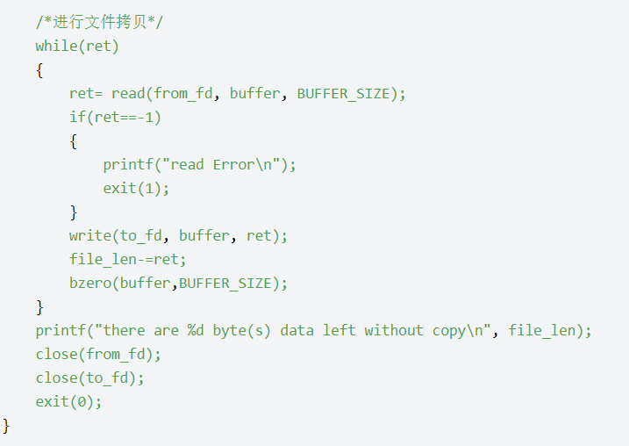

Slide 74
